Slide 1



Notes:
Skyfie 1 &2 : 8min
Welkom terug in die klas. Kom ons herhaal kortliks die laaste twee lesse. Ons het gekyk na die verskillende opsies vir "Lewe na skool". In die laaste les het ons deur 'n webwerf van 'n SA universiteit gewerk en onsself vertroud gemaak met die aansoekproses. Jy is aangemoedig om 'n LinkedIn-profiel te skep en 'n storie vir jouself, 'n toekomstige lid van die werkende publiek, te ontwikkel.
Vandag gaan ons van rigting verander. Ons moet besef dat daar baie leerders is wat matriek voltooi het en probeer het om werk te kry, maar tot vandag toe werkloos bly. Daar is baie leerders wat op universiteit studeer het en steeds werkloos is. Dit kan baie skrikwekkend wees as ons fokus op die moontlikheid dat ons net nog 'n statistiek sal word onder die jeug wat werkloos is. Dit is belangrik om voorbereid te wees en te leer hoe om jouself in diens te neem en jouself te posisioneer vir 'n werk in die loopbaan waarin jy belangstel.
Draai na die persoon na jou regterkant en sê vir hulle: "Jy kan jou drome bereik, jy kan werk kry, jy het net 'n plan nodig!"
Kom ons begin!

Slide 2

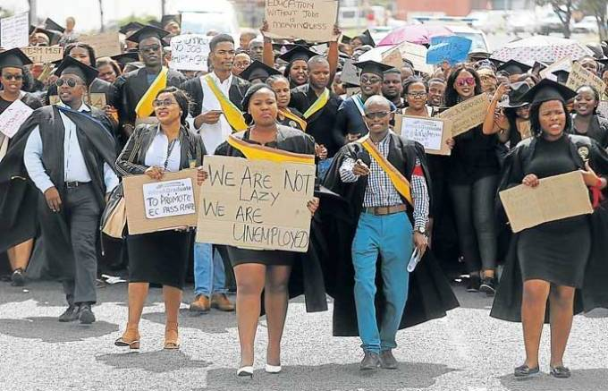

BELANGRIKE TERME!
Werkloosheid: 'n Persoon kan net werkloos wees as hulle 'n poging aangewend het om 'n werk te kry en steeds sonder werk bly.
Resessie: 'n Tyd in 'n land, dikwels na verwys as 'n "ekonomiese resessie" waar daar 'n inkrimping of afname in ekonomiese groei is. 'n Resessie raak almal!
Notes:
Skyfie 2:
Voordat ons begin, kan ons net ons geheue verfris op hierdie basiese definisies.
Werkloosheid: 'n Persoon kan net werkloos wees as hulle 'n poging aangewend het om werk te kry en steeds sonder werk bly.
Resessie: 'n Tyd in 'n land, dikwels na verwys as 'n ekonomiese resessie waar daar 'n inkrimping of afname in ekonomiese groei is. 'n Resessie raak almal!

Slide 3
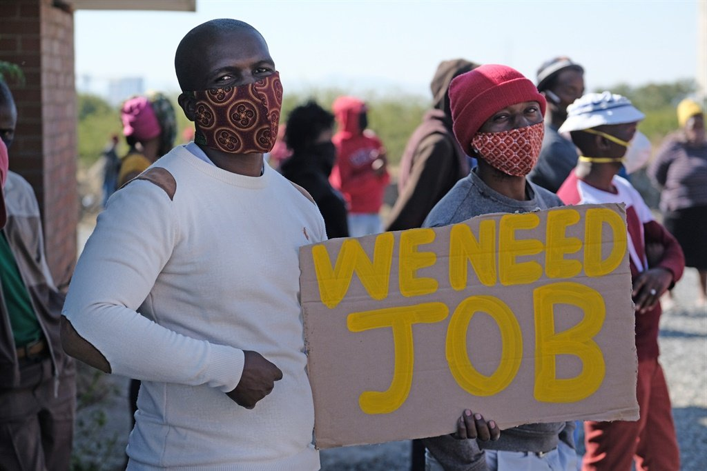
SA se werkloosheidsyfer groei tot 7,2 miljoen namate werkloosheidskoers nuwe rekord oorskry
Suid-Afrika se amptelike werkloosheidskoers het tot 32,5% gestyg, in ooreenstemming met ekonome se verwagtinge.
Meer as die helfte (52,3%) van die 7,2 miljoen werkloses het onderwysvlakke laer as matriek gehad.
In vergelyking hiermee was slegs 18% van die werkloses gegradueerdes en 7.5% het ander tersiêre kwalifikasies gehad. Werkloosheid was meestal gekonsentreer onder die jeug - diegene tussen die ouderdomme van 15 en 24 jaar met 'n koers van 63,2%.
Lameez Omarjee
https://www.news24.com/fin24/economy/sas-jobless-grows-to-72-million-as-unemployment-rate-breaches-new-record-20210223
Notes:
Skyfie 3 / 4: 15min
Soos jy in hierdie aanhalings uit 'n artikel op News24 kan sien, het ons 'n geweldige toename in jeugwerkloosheid gesien.
In jou groep, bespreek die volgende DRIE vrae en dan sal daar geleentheid wees vir jou om terugvoer aan die klas te gee.
Beskryf VYF voorbeelde van hoe COVID werkloosheid in Suid-Afrika beïnvloed het.
Verduidelik na jou mening VYF redes waarom die jeug die grootste groep is.
Noem VYF redes waarom jy dink opgeleide tersiêre gegradueerdes nie werk kan kry nie?

Slide 4
Redes vir jeugwerkloosheid
Gebrek aan werksoekvaardighede, veral in skole waar Lewensoriëntering nie ernstig opgeneem word nie!
Sommige jongmense maak hoë loonvereistes op intreevlak, waarmee werkplekke nie saamstem nie.
Verwagtinge van die jeug stem dalk nie ooreen met die werklikheid nie! Party jongmense sal eerder nie werk as om 'n werk te doen wat vermoedelik onder hulle hoop is nie.
Te veel universiteit gegradueerdes met kwalifikasies wat nie met die arbeidsmark ooreenstem nie.
Gebrek aan besighede wat bereid is om die jeug direk uit matriek te gebruik. Hulle verkies werknemers met ervaring en vaardigheid. Hulle wil nie tyd en geld belê in die opleiding van die jeug nie.
Gebrek aan kennis oor hoe om aansoek te doen vir beurse, studielenings en leerlingskappe.
Armoede in die huis waar die jeug geen verwagtinge het dat enigiets sal verander nie. Geen geld vir vervoer na onderhoude, data om aansoek te doen vir werk nie.
Notes:
Skyfie 4:
Kom ons lees saam deur hierdie lys en kyk of daar enige ander redes is wat nie in jou groepbespreking verskyn het nie.
In jou groep bespreek en dinkskrum HOE klein besighede en die regering meer werksgeleenthede vir die jeug kan verskaf. Stel jou voor dat jy 'n groep spesialiste is wat geïdentifiseer is om strategie vir implementering te verskaf. Voltooi hierdie dinkskrum op die papier wat verskaf word. (Hierdie dinkskrums kan gedokumenteer en in die klas geplaas word).
Hierdie strategieë moet realisties wees!

Slide 5
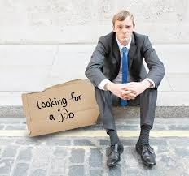
Die impak van werkloosheid…
Lae selfwaarde en selfbeeld...
Eensaamheid en onttrekking van vriendskapsgroepe.
Uitbuiting soos mensehandel, mense raak betrokke met die onskuldige oortuiging dat dit 'n manier is om geld te maak
Om nie soos 'n waardige individu te voel wat nie in staat is om na hulle familie te kyk nie
Fisiese en geestesiektes soos depressie...
Verhoogde dwelmmisbruik
Notes:
Skyfie 5: 5min
Dit is belangrik om te verstaan dat werkloosheid nie net 'n ekonomiese impak op individue het nie, maar ook 'n emosionele, sielkundige en sosiale impak. Kom ons neem 'n oomblik om te kyk na 'n paar van hierdie moontlike effekte.
Om nie soos 'n waardige individu te voel wat nie in staat is om na hulle familie te kyk nie
Uitbuiting soos mensehandel
Geestesiektes soos depressie
Verhoogde dwelmmisbruik
Lae selfwaarde en selfbeeld
Eensaamheid en onttrekking van vriendskapsgroepe.
Dui op jou Les 3 - Werkkaart (Aktiwiteit 1) waar hierdie effekte inpas.

Slide 6

Notes:
Skyfie 6 -8: 7min
Die vraag wat ons onsself moet afvra, is: "Wat kan ek doen om werkloosheid in my lewe teen te werk?" Kom ons sê dat jy graag eendag as veearts met diere wil werk, maar nie die finansies het om volgende jaar verder te studeer nie. Watter opsies het jy om vaardighede en ervaring te ontwikkel wat by jou CV gevoeg kan word as jy nie in diens is nie?
Vrywilligerswerk! As jy tyd by 'n diereskuiling moes bestee om diere te voer, hokke skoon te maak en net algemene hulp te bied, sal jy nie net ervaring kry nie, maar karakter bou wat jou meer indiensneembaar sal maak. Jy kan hierdie ervaring gebruik om jouself te bevorder as iemand wat kundig is oor diere. En op hierdie manier kan jy 'n entrepreneur word (dit beteken om jou eie besigheid te begin wat vir jou finansieel lewensvatbaar sal wees). As ons voortgaan met hierdie voorbeeld, kan jy begin om hondjies op te pas terwyl mense dorp toe gaan, met hul honde stap, hul diere bad... Op hierdie manier sal jy begin om 'n inkomste te verdien om iets te doen waarvoor jy lief is. Onthou, hoewel die doel is om eendag 'n veearts te word, neem dit soms 'n rukkie om by daardie doel uit te kom. Jy moet iewers begin.

Slide 7
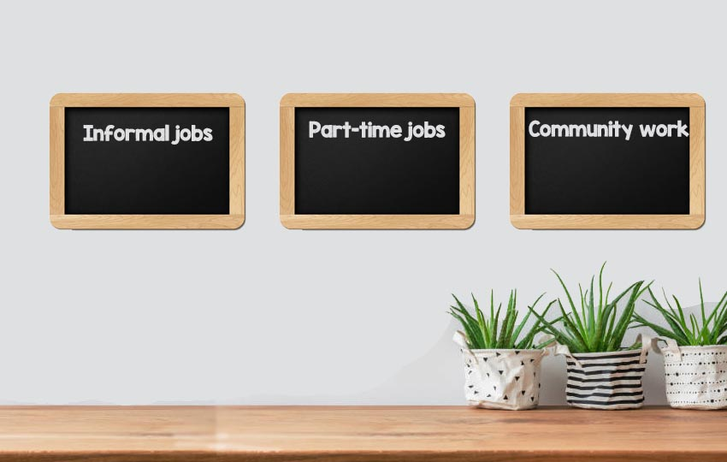
Informele werke
Deeltydse werke
Gemeenskaps- werk
Notes:
Skyfie 7:
Hier is nog 'n paar maniere waarop jy ervaring kan opdoen en 'n inkomste kan verdien.
Informele werk: dit is in die meeste gevalle korttermyn, bv. sny iemand anders se grasperk. Die ure is gewoonlik baie buigsaam aangesien jy werk wanneer jy ”los werkie” vind. In die gevalle van ’karwas' kan dit permanent word, maar nie deel van die formele sektor vorm nie.
Deeltydse werk: Dit sluit in om vir 'n gedeelte van die week, soos sekere aande, te werk. Bv. kelner. Daar is geleentheid om ervaring op te doen, aangesien jy voltyds saam met mense sal werk en daar is baie wat jy kan leer by diegene rondom jou. Jy verdien ook 'n inkomste.
Gemeenskapswerk: Dit behels die vrywilligheid van jou tyd deur iets te doen wat jou gemeenskap bevoordeel. Bv. help om toebroodjies te maak wat deur ’n geloofsgebaseerde organisasie of gemeenskapsprojek aan 'n plaaslike weeshuis geskenk word.

Slide 8

Notes:
Skyfie 8: 2min
’n Paar gedagtes om mee af te sluit... As Suid-Afrikaanse burgers wat 'n inkomste verdien, betaal ons inkomstebelasting aan die SAID. Die SAID verwys na die Suid-Afrikaanse Inkomstediens. Die betaling van belasting is 'n plig as burger, maar stel ons regering ook in staat om planne en strategieë te implementeer om die lewe vir ons as Suid-Afrikaners te verbeter. Dit is ons belasting wat paaie, hospitale en meer onlangs die COVID-verligtingspogings befonds en bydra om die COVID-entstof na Suid-Afrika te bring.
Alle Suid-Afrikaners wat 'n inkomste verdien, moet by die SAID geregistreer wees, ongeag die bedrag wat ontvang word. Om nie belasting te betaal nie, is onwettig en jy sal aanspreeklik gehou word.

Slide 9

BESINNING
Baie van ons ouers is grootliks deur hierdie pandemie geraak. Wat kan jy doen om druk in die huis te verlig of te help om 'n inkomste in te bring?
Evalueer jou ervaring in terme van deeltydse / vrywilligerswerk. Wat kan jy doen om hierdie jaar ervaring op te doen?
Notes:
Skyfie 9: 5min
Neem 'n oomblik om te besin oor wat hulle vandag oor hulself geleer het.
Beantwoord die volgende vrae:
Baie van ons ouers is grootliks deur hierdie pandemie geraak. Wat kan jy doen om druk in die huis te verlig of te help om 'n inkomste in te bring?
Evalueer jou ervaring in terme van deeltydse / vrywilligerswerk. Wat kan jy doen om hierdie jaar ervaring op te doen?
Daar is geen memo-antwoorde op hierdie vrae nie. Maak seker dat die klas in hierdie tyd stil is. Jy kan selfs 'n instrumentale liedjie speel om innerlike stilte en te refleksie aan te moedig.
Herinner leerders daaraan om die huiswerk oor entrepreneurskap te voltooi!

